Slide 1


Project
Pokemon
f

Slide 2



Project Overview
The Concept
The Goal
DB를 이용한 간단한 포켓몬 게임 구현
사용자 입력과 그에 따른 DB 연동
Html을 이용한 웹 기반 게임 구현

Slide 3
1. The Pokémon DB

Slide 4









데이터 구성
포켓몬 정보
동적 데이터
사용자 데이터
포켓몬 체력, 공격력, 방어력, 특성, 기술 등
배틀 시 포켓몬 체력, 머니, 포켓몬 도감 등
사용자 이름, 사용자 머니 등

Slide 5
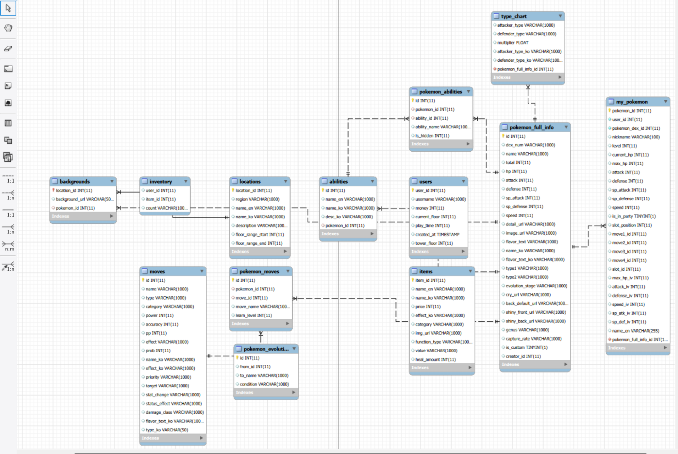

ERD(Entity Relationship Diagram)

Slide 6
2. 구현 기능

Slide 7
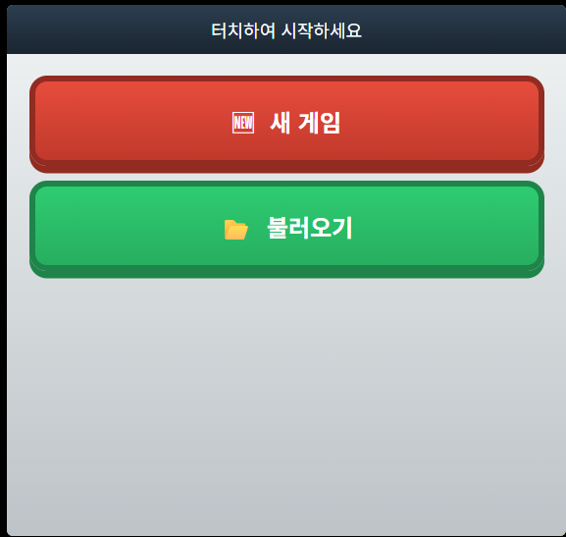
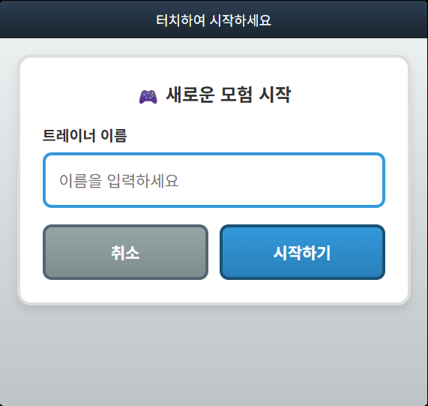
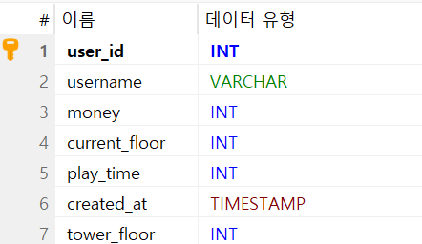
사용자 저장
유저 생성
새 게임 클릭 시 유저 생성
유저 생성 시 users 테이블에 유저 정보 저장

Slide 8
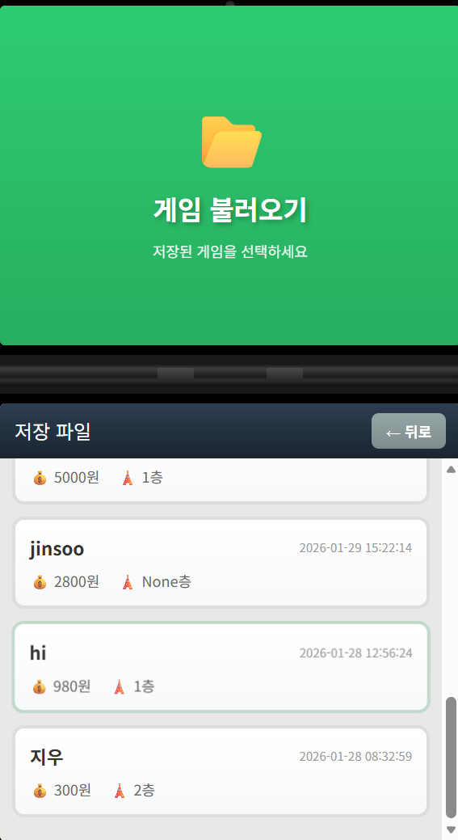
사용자 불러오기
기존 유저 정보 관리
users 테이블에 기존의 유저 정보를 저장
기존 유저 정보를 가져와서 그대로 다시 게임 플레이 가능

Slide 9
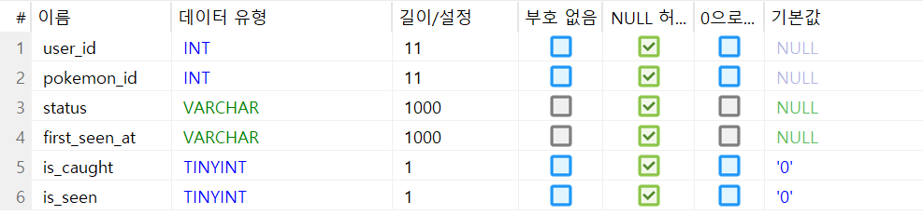
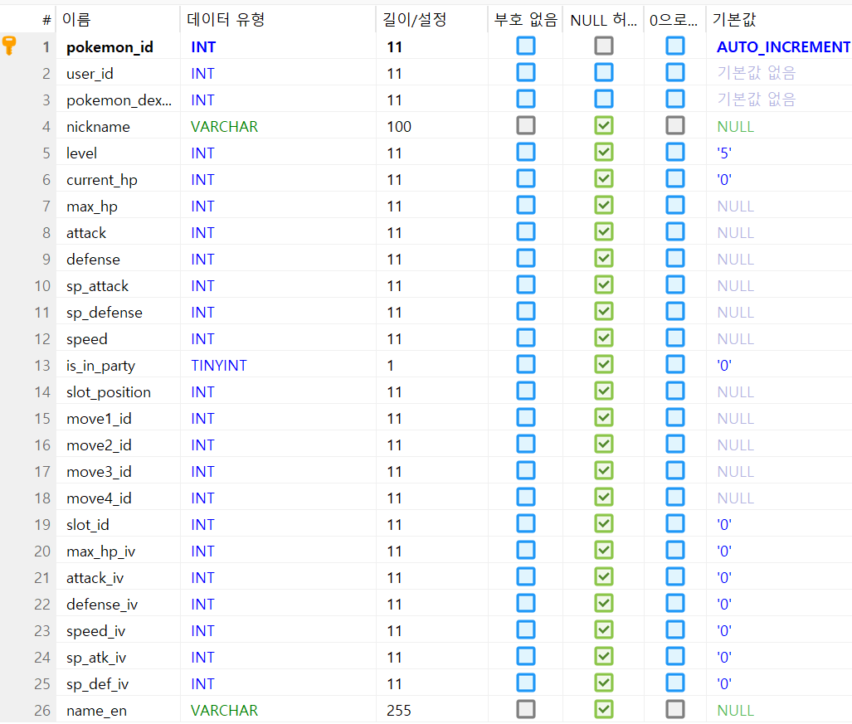
포켓몬 도감
포획 및 목격한 포켓몬
포획 및 목격시 pokedex_progress 테이블에 저장되도록 구현
포획 시 my_pokemon 테이블에 포켓몬 정보 저장

Slide 10
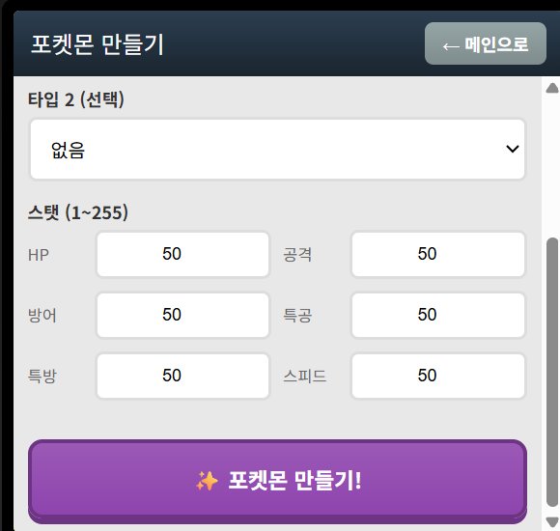
커스텀 포켓몬
나만의 포켓몬 생성
이름, 타입, 스탯 등을 지정
생성 시 my_pokemon 테이블에 포켓몬 정보 저장

Slide 11
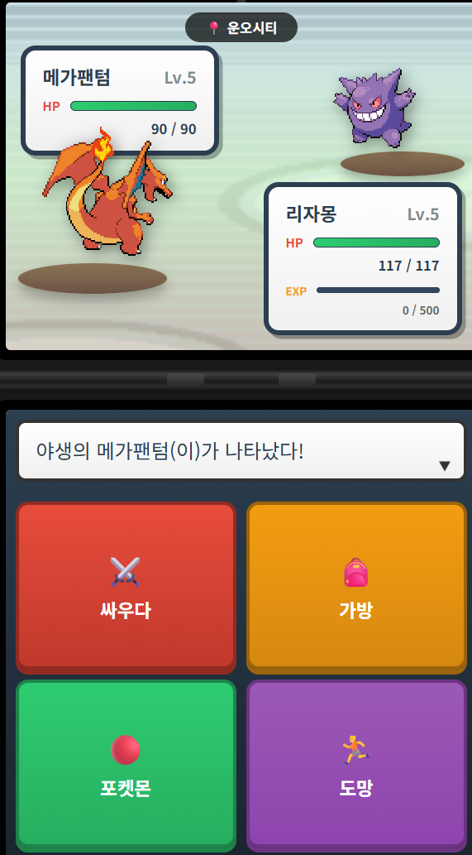
포켓몬 배틀
실시간 체력 계산 반영
내 포켓몬 – my_pokemon 테이블의 current_hp 열에 체력 반영
상대 포켓몬 – pokemon_full_info 테이블에서 정보 가져옴

Slide 12
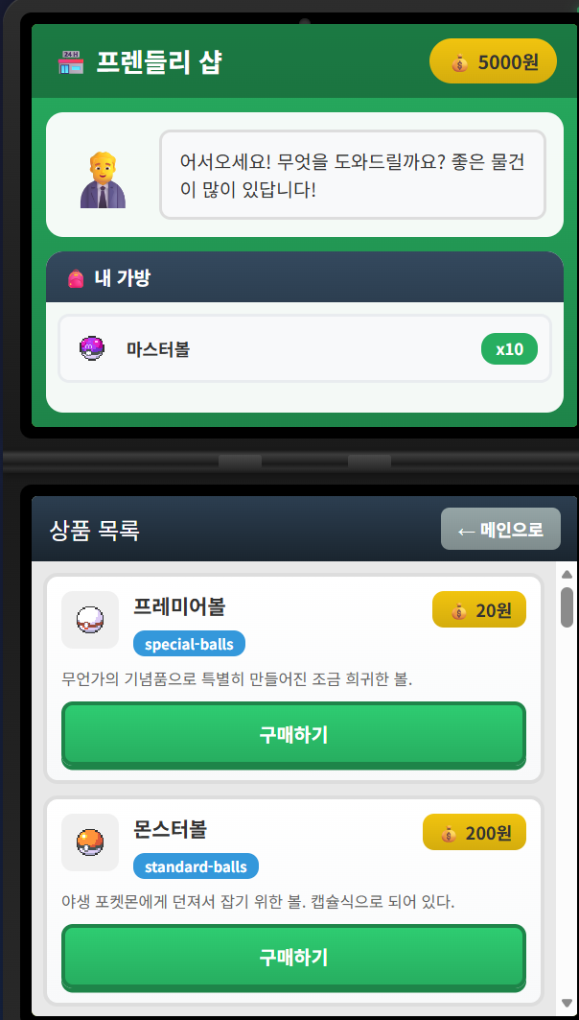
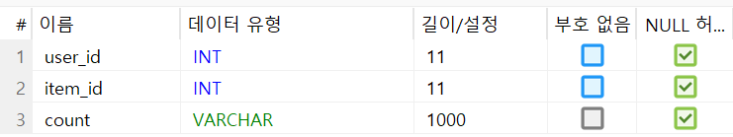
상점
실시간 머니 및 내 아이템 항목 및 개수 반영
Inventory 테이블에 아이템 항목 및 개수 저장
User 테이블에 차감된 money 반영

Slide 13
감사합니다

